Slide 1




Komisariat Policji w Tłuszczu
Sprawozdanie z działalności za 2024r./2025r.

Slide 2

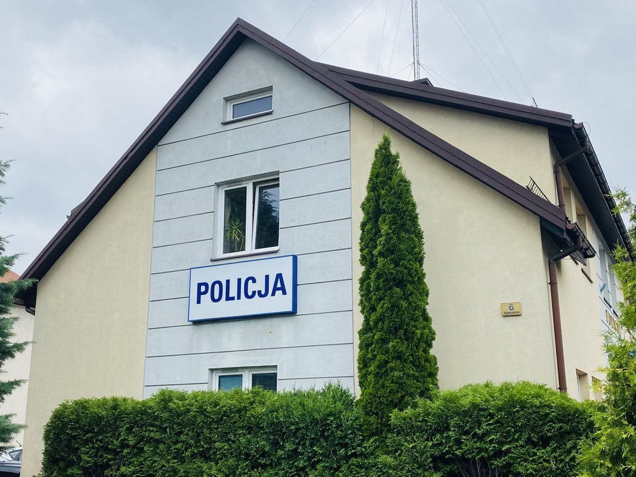
KOMISARIAT POLICJI W TŁUSZCZU
Komisariat Policji w Tłuszczu
jest częścią składową struktury organizacyjnej Komendy Powiatowej Policji w Wołominie
Dane kontaktowe :
ul. Szkolna 6 05-240 Tłuszcz Tel. 47 72 47 702
e-mail: kp-tluszcz.kancelaria@ksp.policja.gov.pl
Teren działania Komisariatu Policji w Tłuszczu obejmuje gminę Klembów
Gmina Klembów:
obszar 85,79km²
ludność około 11 tyś

Slide 3

KIEROWNICTWO KOMISARIATU POLICJI W TŁUSZCZU
Komendant Komisariatu
podinsp. Grzegorz Kochanowicz
Zastępca Komendanta Komisariatu
kom. Kamil Daniłowicz
W strukturze organizacyjnej Komisariatu Policji w Tłuszczu wyodrębniono:
etaty policyjne – 36
stanowiska cywilne – 2

Slide 4
Stan zatrudnia w strukturze organizacyjnej Komisariatu Policji w Tłuszczu
Kierownictwo – 2 etaty ( brak wolnych vakatów)
Zespół Patrolowo-Interwencyjny – 10 etatów (3 wolne vacaty)
Ogniwo Kryminalne – 6 etatów (1 wolny vacat)
Zespół Dzielnicowych 5 etatów (1 wolny vacat)
Zespół Dyżurnych – 5 etatów (1 wolny vacat)
Zespół ds. Wykroczeń – 2 etaty (brak wolnych vacatów)

Slide 5
W strukturze organizacyjnej jednostki wyodrębniono:
Zespół Patrolowo - Interwencyjny – realizuje zadania w zakresie przeciwdziałania, ograniczania i rozpoznawania zagrożeń, przestępczością i wykroczeniami na terenie miasta Klembów, a w przypadku zaistnienia takiej potrzeby również na terenie powiatu wołomińskiego.
Zespół Dzielnicowych - realizuje zadania w zakresie działań prewencji ogólnej i kryminalnej, mające na celu zapobieganie popełnianiu przestępstw i wykroczeń oraz podejmowanie działań mających na celu ściganie ich sprawców – teren miasta i gminy Tłuszcz oraz gminy Klembów podzielony jest na 5 rejonów dzielnicowych.
Zespół Dyżurnych - realizuje zadania w zakresie organizacji, koordynacji i nadzorowania działań zapewniających ciągłość służby komisariatu oraz zadań specjalnych.
Ogniwo Kryminalne - realizuje zadania w zakresie inicjowania działań operacyjnych i procesowych mających na celu zwalczanie przestępczości kryminalnej oraz wykrywanie sprawców przestępstw i wykroczeń.
Zespół ds. Wykroczeń - realizuje zadania w zakresie działań prewencji ogólnej i kryminalnej, mające na celu zapobieganie popełnianiu przestępstw i wykroczeń oraz podejmowanie działań mających na celu ściganie ich sprawców.

Slide 6
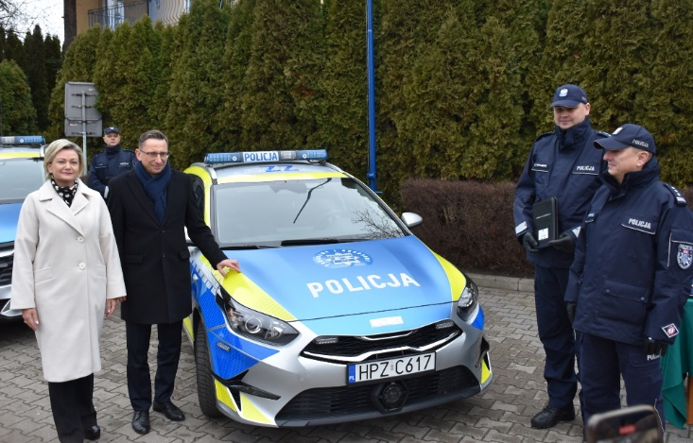
Flota pojazdów na stanie jednostki Komisariatu Policji w Tłuszczu
Na stanie jednostki znajduje się 5 radiowozów oznakowanych i 2 pojazdy nieoznakowane. Wśród floty znajduje się specjalistyczny radiowóz terenowy marki Toyota Land Cruiser.
W 2024r. dzięki przychylności Władz Gminy Klembów oraz Miasta i Gminy Tłuszcz, KP Tłuszcz został doposażony w radiowóz marki KIA Ceed.

Slide 7
DANE STATYSTYCZNE
Funkcjonariusze Komisariatu Policji w Tłuszczu w 2024/do 23.lipca 2025r. na terenie gminy Klembów:
- przeprowadzili 1553/816 interwencji
- wylegitymowali 479/261 osób
-zatrzymali 28/12 sprawców przestępstw
-zatrzymali 12/4 osoby poszukiwane
- przeprowadzili 31/26 spotkań ze społeczeństwem
- wszczęli 22/16 procedury „Niebieskie Karty”
- wydali w stosunku do osób stosujących przemoc domową 10/5 nakazów opuszczenia wspólnie zajmowanego lokalu i zakazu zbliżania do ofiary przemocy domowej
- 89/55 razy odwiedzili rodziny objęte procedurą „Niebieskie Karty”
- zrealizowali 696/394 czynności zlecone przez Sąd, Prokuraturę oraz inne jednostki Policji

Slide 8
PRZESTĘPCZOŚĆ KRYMINALNA W GMINIE KLEMBÓW W 2024/2025
ZDARZENIA DROGOWE W GMINIE KLEMBÓW 2024/2025
 | LICZBA WYPADKÓW | LICZBA KOLIZJI
2024 | 9 | 118
2025 | 7 | 66
(dane (dane na podstawie liczby wszczętych postępowań)
2024 | 2025
78 | 27

Slide 9
PROBLEMY ZGŁOSZONE PRZEZ MIESZKAŃCÓW
GMINY KLEMBÓW NA DEBACIE SPOŁECZNEJ INICJUJĄCEJ
W 2024 r.
Spożywanie alkoholu w rejonie przystanku autobusowego przy ul. Radzymińskiej w Starym Kraszewie.
Zaśmiecanie kompleksów leśnych na terenie gminy Klembów.
Potrzeba zorganizowania spotkań profilaktycznych dotyczących bezpieczeństwa
w ruchu drogowym seniorów oraz przestępstw popełnianych na szkodę osób starszych.

Slide 10
PODSUMOWANIE REALIZACJI REKOMENDACJI Z DEBATY SPOŁECZNEJ INICJUJĄCEJ Z 2024 r.
Kierowano większą liczbę patroli i dzielnicowych w rejon przystanku autobusowego przy ul. Radzymińskiej w Stary Kraszewie, w celu reagowania na spożywanie alkoholu szczególnie w sezonie letnim.
Dyslokowano policjantów z Komisariatu Policji w Tłuszczu w miejsca zagrożone tj. w rejon kompleksów leśnych, w celu ujawniania wykroczeń i przestępstw, a także oddziaływania prewencyjnego, wobec osób dokonujących zaśmiecania.
Zwiększono ilość spotkań profilaktycznych z seniorami na terenie gminy Klembów, podczas których omawiano przepisy ruchu drogowego – m. in. zasady poruszania się po drodze oraz sposoby działania sprawców przestępstw oszustw „na legendę” ze szczególnym uwzględnieniem popełniania ich na szkodę osób starszych.

Slide 11
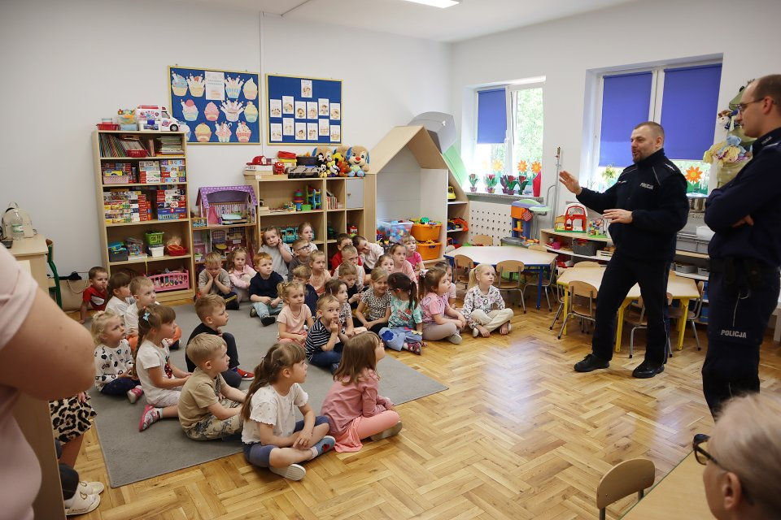
DZIELNICOWI GMINY KLEMBÓW: asp. Grzegorz Kaczyński: Rejon służbowy nr.5 (Dobczyn, Lipka, Ostrówek, Tuł, Pasek, Karolew, Krzywica) sierż. sztab. Artur Kowalski: Rejon służbowy nr.4 (Rasztów, Wola Rasztowska, Nowy Kraszew, Stary Kraszew, Klembów, Michałów, Krusze, Roszczep, Pieńki, Sitki) Dzielnicowi podczas pełnionej codziennej służby wypracowali podczas obchodu rejonów służbowych w 2024r. 3902 godziny, do 23 lipca 2025r. 1887 godzin. Podczas wykonywania czynności służbowych przeprowadzili z młodzieżą, samorządem lokalnym, jak również w ramach konsultacji społecznych 31 spotkań w 2024r., a do 23 lipca 2025r. 26 spotkań.

Slide 12
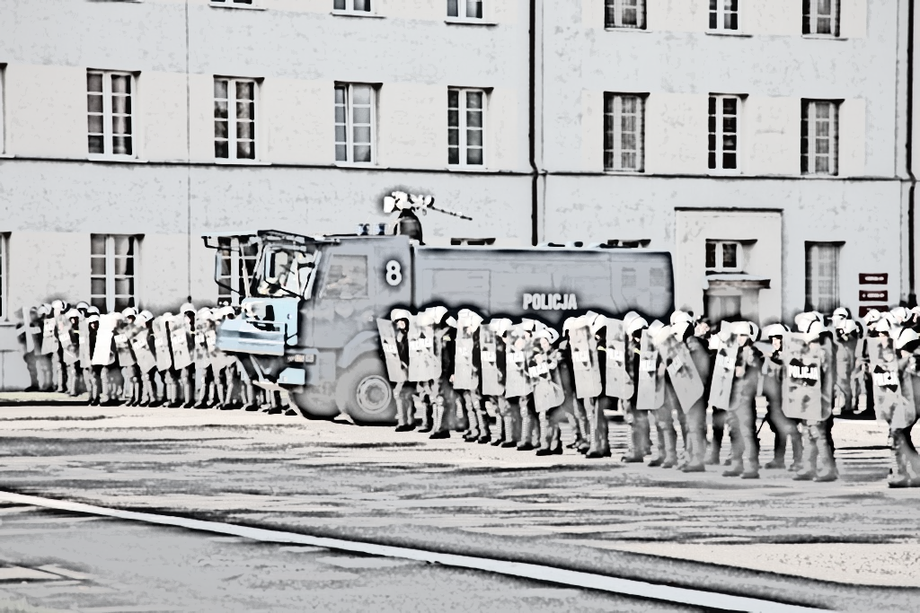
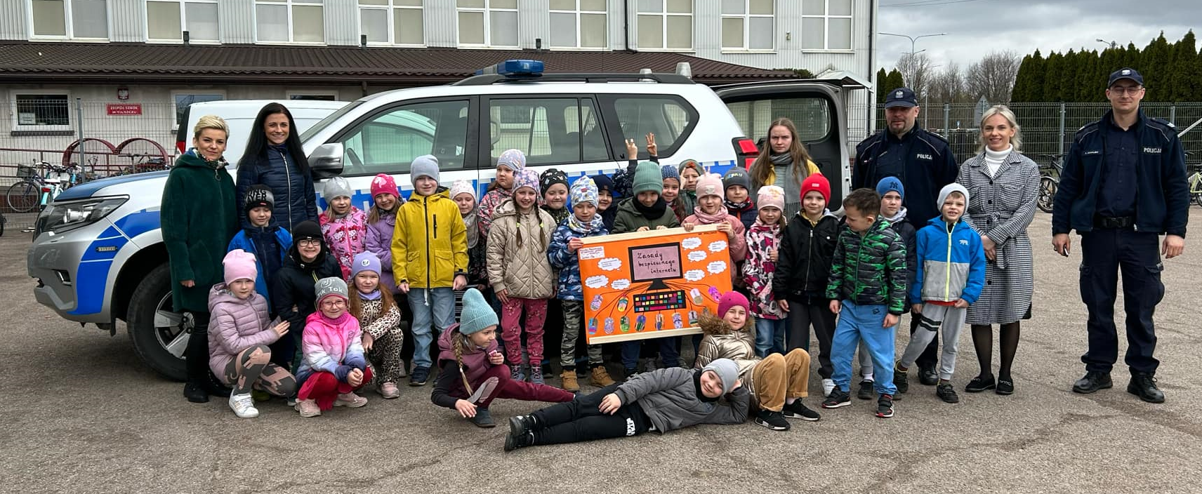
DZIAŁANIA PROFILAKTYCZNE I PREWENCYJNE PROWADZONE PRZEZ FUNKCJONARIUSZY POLICJI KOMISARIATU POLICJI W TŁUSZCZU
„BEZPIECZNA DROGA DO SZKOŁY”
„BEZPIECZNE FERIE”
„SPOTKANIA PROFILAKTYCZNE W PRZEDSZKOLACH I SZKOŁACH”
„BEZPIECZNE WAKACJE”
„NURD” – NIECHRONIENI UCZESTNICY RUCHU DROGOWEGO

Slide 13

DZIĘKUJEMY ZA UWAGĘ
KOMISARIAT POLICJI
W TŁUSZCZU

